Slide 1
哈尔滨工程大学理学院
矩阵论教学团队
Department of Mathematics, College of Sciences

Slide 2

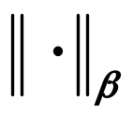
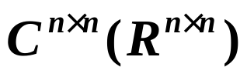
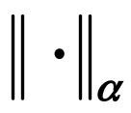
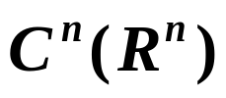
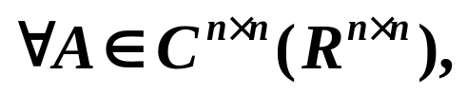
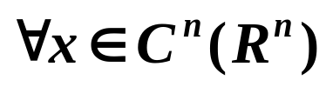
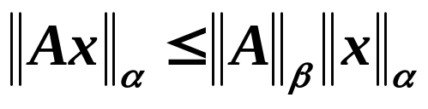
§5.3
向量范数与矩阵范数的相容性
我们知道，不仅矩阵间有乘法运算，矩阵与向
量之间也有乘法运算，为了使用上的方便，往往也
要求矩阵范数与向量范数满足相容性。
定义1
设 是 上的矩阵范数， 是
上的向量范数。如果
都有：
则称矩阵范数 与向量范数 是相容的.

Slide 3




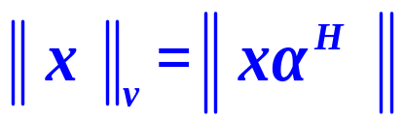
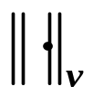
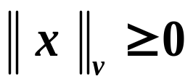


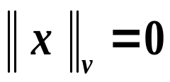
5.3.1 与已知矩阵范数相容的向量范数
对于给定的矩阵范数，一定存在与之相容
的向量范数。
定理1
证明
设 是 上的矩阵范数， 是任意一个
非零的常向量， ，定义
正定性
下面证明 就是与 相容的向量范数。先证明
是向量范数。
显然 ，当且仅当 时 ，
从而

Slide 4
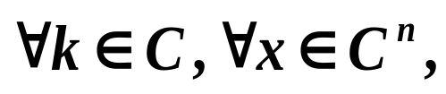
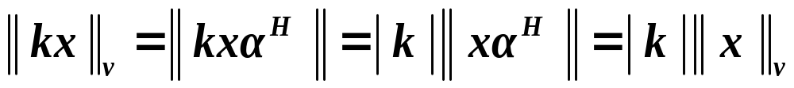
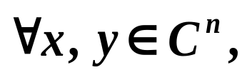

又 有
齐次性
又 有
所以 是向量范数。
三角不等式
再证 与 的相容性。
由矩阵范数的相容性得
综上， 是与 相容的向量范数。

Slide 5
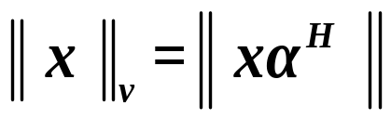
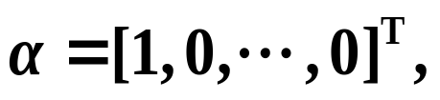
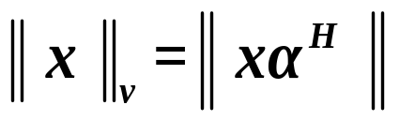

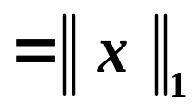

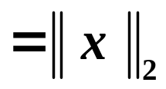
由定理1知
与矩阵范数 相容的向量范数。
若取定 有
矩阵的m1-范数与向量的1-范数相容。
矩阵的m2-范数与向量的2-范数相容。
此外，利用方阵范数与向量范数相容的定义，还可
以证明矩阵的∞-范数与向量的1-范数，2-范数以及∞-
范数都相容。

Slide 6
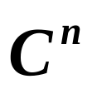
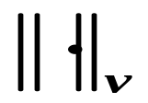

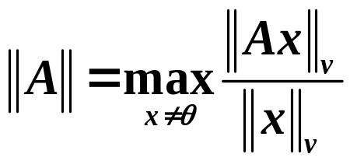
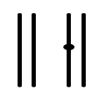




5.3.2 算子范数
从属于向量范数的矩阵范数
  给定 上的向量范数 ， 定义
定理2
则 是 上与向量范数 相容的矩阵范数。
通常称 为由向量范数 导出的算子范数，
或从属于向量范数 的矩阵范数。

Slide 7
定理2表明，按照 形式定义的实值
函数是一种与已给的向量范数|| x ||_{v}相容的矩阵范数。
通常称 为由向量范数 导出的算子范数，
或从属于向量范数 的矩阵范数。
这个定义还有另外几个不同书写形式。

Slide 8
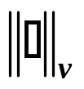

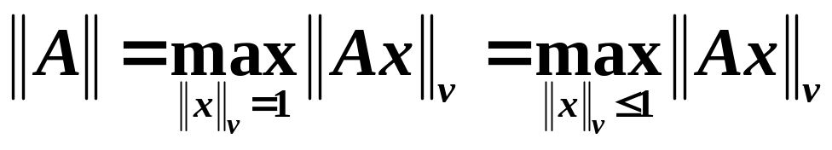
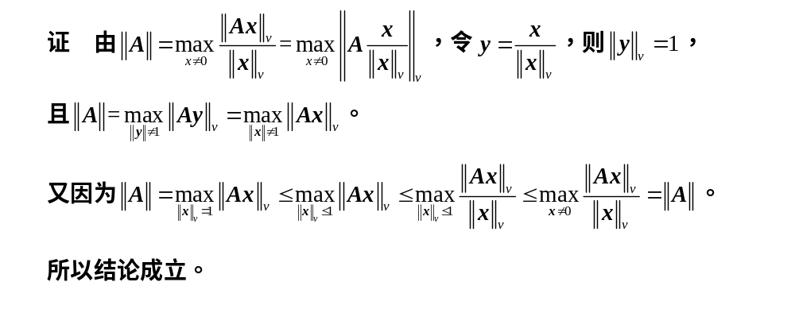
定理3: 设 是 上的向量范数,则由 诱导出的算子范数还可以表示为

Slide 9
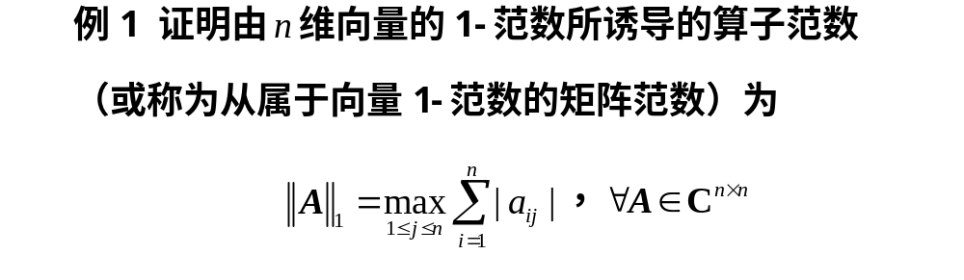
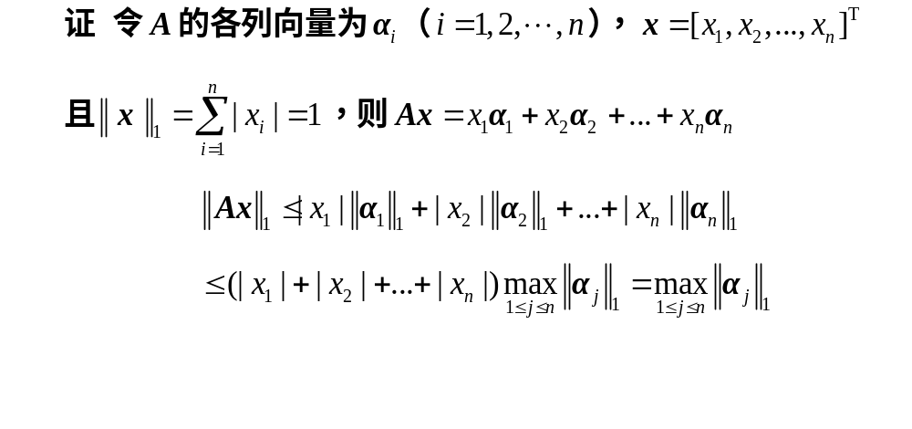

Slide 10
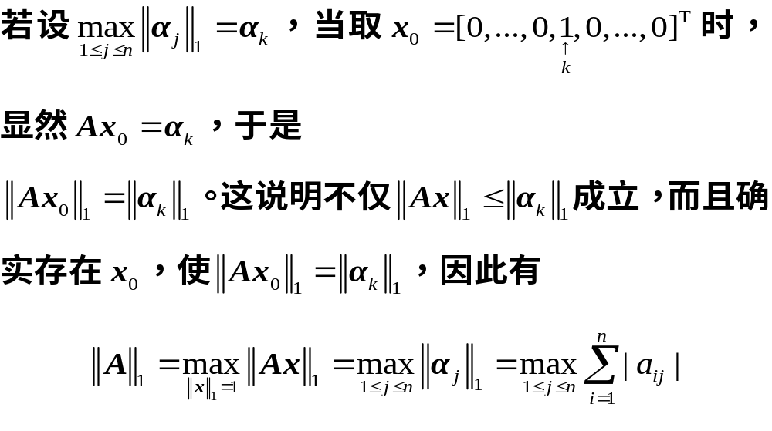
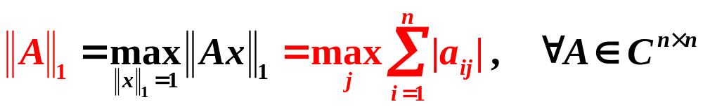
即由n维向量的1-范数所诱导的算子范数是
称为矩阵的1 –范数，又称为列和范数。

Slide 11
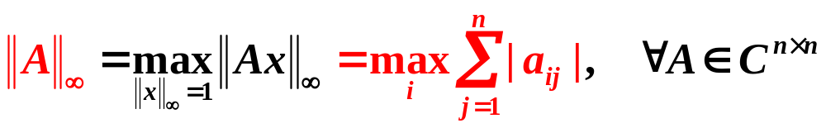
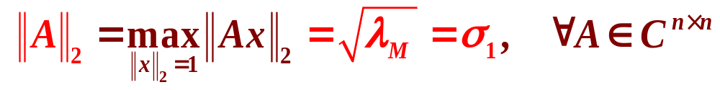
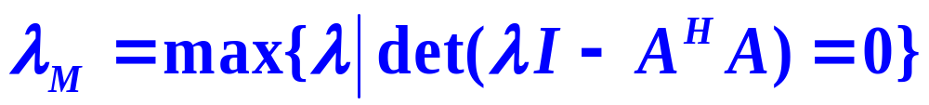
例2 由n维向量的∞ -范数所诱导的算子范数是
称为矩阵的∞ –范数，也称为行和范数。
例3 由n维向量的2-范数所诱导的算子范数是
其中
称为矩阵的2 –范数，也称为谱范数。

Slide 12
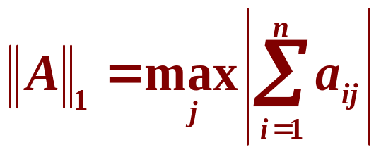
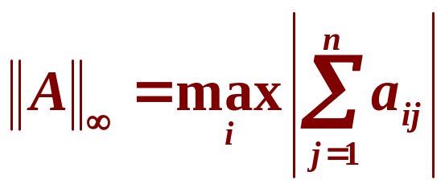
小结：
(1) 矩阵1 –范数
列模和之最大者：列和范数
(2) 矩阵∞ –范数
行模和之最大者：行和范数
(3) 矩阵2 –范数
为A的最大正奇异值。
也称谱范数。

Slide 13
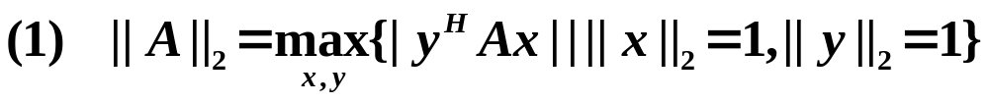
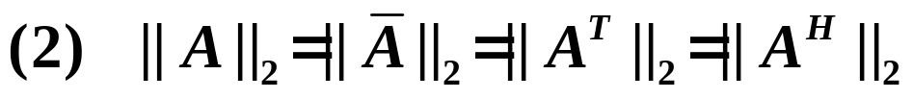
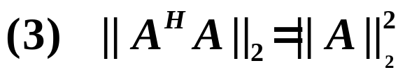
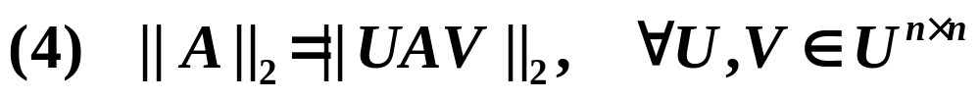
定理4 设A为n阶方阵，则

Slide 14


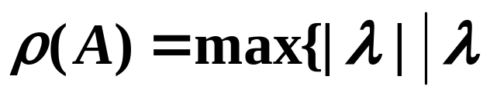
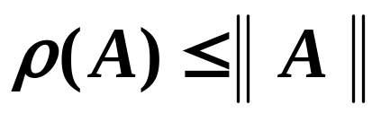

定义2
矩阵 的谱半径 是
是A的特征值}
定理5 如果|| ||是任意的矩阵范数，且 ，则
尽管谱半径不是 中的矩阵范数，但对于
每个固定的 ,它是关于A的所有矩阵范数的值的
最大下界。

Slide 15


Bye
Good

